Slide 1
题目：基于x86平台的Lisp程序设计语言的设计与实现
2018级本科毕业设计开题汇报
姓 名：余梓俊
学 号：2018211991
专业班级：计算机科学与技术18-3班
指导教师：安宁
汇报日期：2022-01-13

Slide 2
汇报提纲
课题意义
课题综述
课题难点
课题方案
计划进度
翻译工作

Slide 3







课题意义

Slide 4
课题意义
Compiler
Interpreter

Slide 5
课题意义
Target Machine
Source Language

Slide 6






课题意义

Slide 7

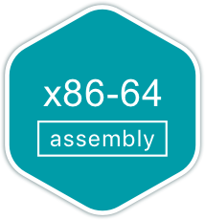
课题意义
Tree data structure
Automatic storage management
Dynamic typing
Higher-order function
Recursion
Self-hosting compiler
Read–eval–print loop

Slide 8

课题综述
Lexical Scope
Tail Recursion
First-class continuation

Slide 9


课题综述
Integers
Conditionals and loops
Variables
Mutable data
First-class functions
Statically typed
Macros
Continuations
Pattern matching

Slide 10
课题难点
中文参考资料较少
工作量可能较大
可能由于测试工作的不完善导致错误的实现

Slide 11

课题方案
Nanopass
Nano: 小
小 pass
每一 pass 完成少量的工作
Kent Dybvig
Essentials of Compilation. MIT Press, 2021.

Slide 12
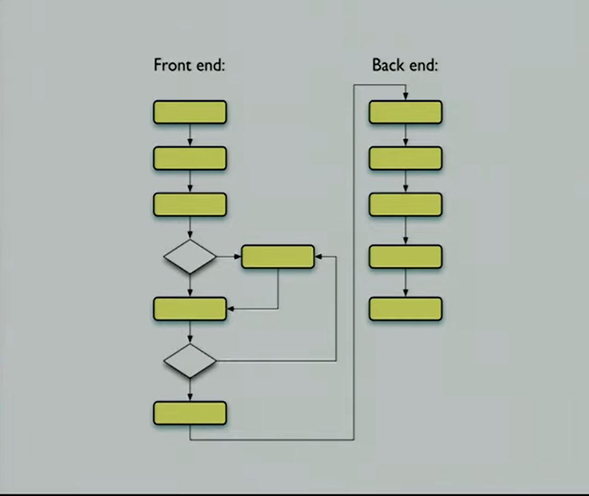
课题方案
original chez scheme

Slide 13
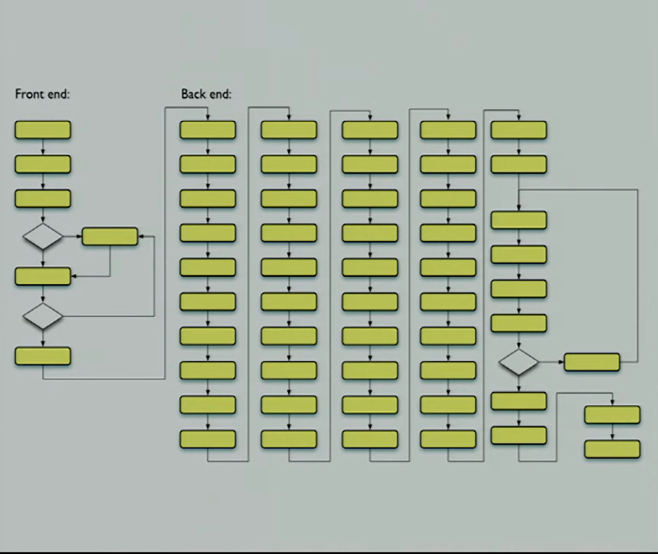
课题方案
chez scheme using nanopass approach

Slide 14
计划进度
采用自顶向下的方法，先实现一个极小的语言的编译器，然后不断地增加pass，完善语言功能；
预计在中期答辩前完成除 fuction 和 mutable data 之外的所有工作。

Slide 15
翻译工作
The development of chez scheme
Kent Dybvig

Slide 16
请各位评委老师批评指正！

